Slide 1
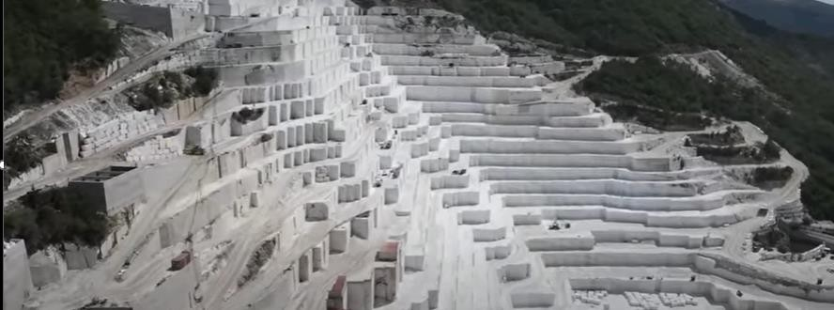
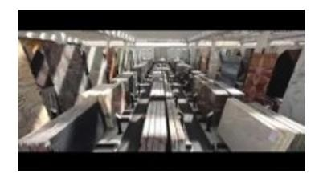
ДЕРЖАВНИЙ УНІВЕРСИТЕТ "ЖИТОМИРСЬКА ПОЛІТЕХНІКА"
Кафедра гірничих технологій і будівництва ім. проф. Бакка М.Т.
Лекція 6
Видобування природного каменю

Slide 2
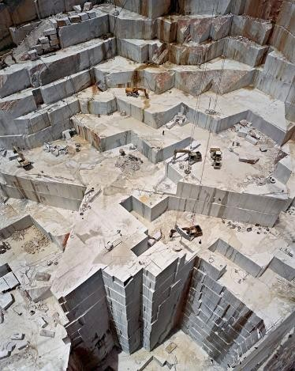
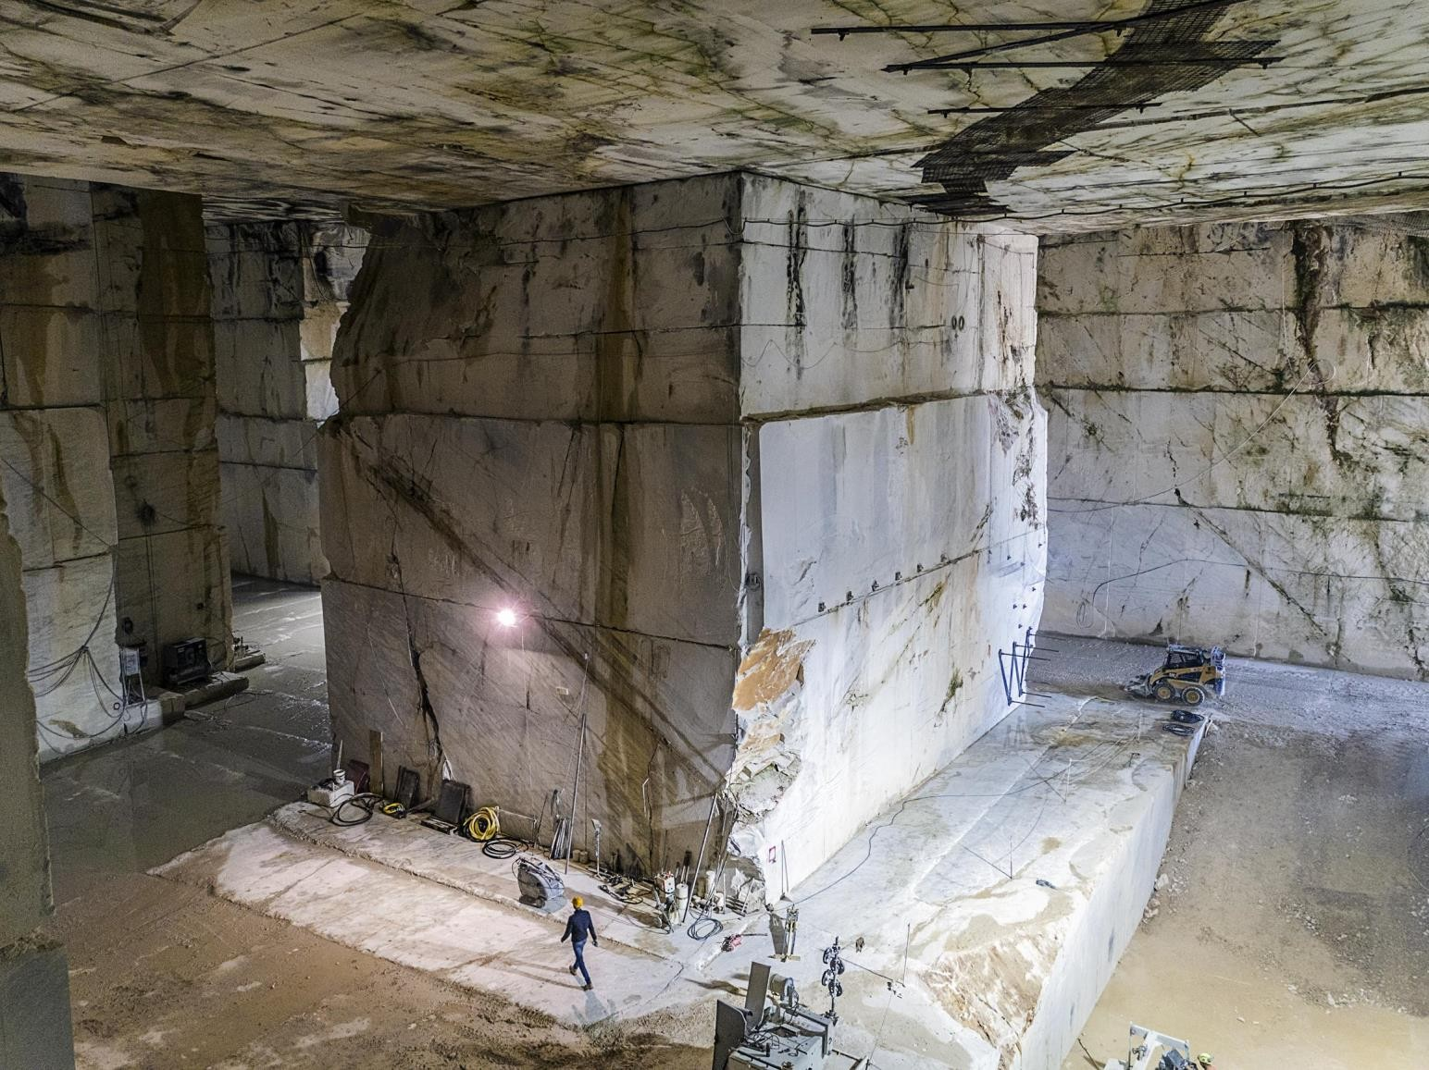
Видобування природного каменю

Slide 3
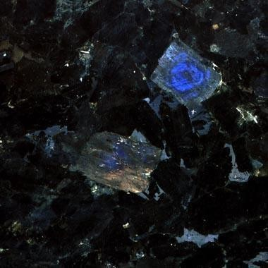
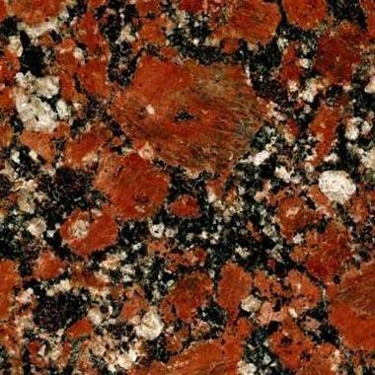
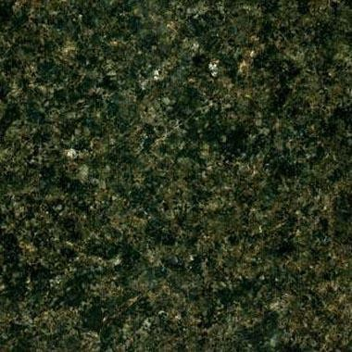
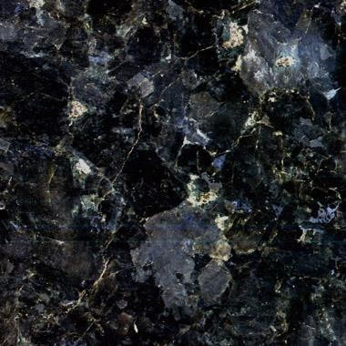
Області використання природного каменю:
облицювання будівель;
влаштування паркових комплексів;
дорожнє і мостове хазяйство;
меморіальне і монументальне будівництво;
внутрішнє оздоблення будівель;
виготовлення скульптур і пам’ятників.

Slide 4
Основні положення
Декоративність каменю визначається структурою і текстурою породи і ставить у залежність від неї видобуток блоків та їх переробку на продукцію, що впливає на повноту і якість вилучення природного облицьовувального каменю при його добуванні.
Природна тріщинуватість масивів - важлива гірничо-геологічна характеристика залягання облицювальних гірських порід, яка має вирішальний вплив на вибір технології та комплексів устаткування для добування блоків каменю і подальшу їх обробку.

Slide 5
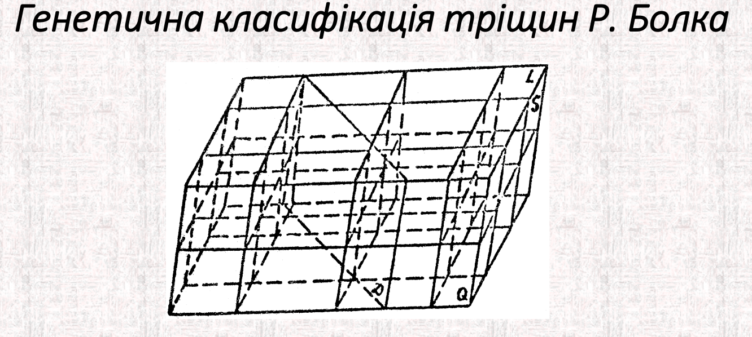
Площини тріщин окремості: S – поздовжні;
Q – поперечні; L – пологі; D – діагональні

Slide 6
Блочність
- теоретично можливий вихід з масиву блоків каменю,
що відповідають вимогам промисловості. Дослідженнями визначено, що теоретичний вихід блоків (теоретична блочність) цілком і повністю залежить від природної тріщинуватості і, в першу чергу, від таких показників її, як неортогональність системи тріщин, відстаней між ними, кутів падіння тріщин тощо.

Slide 7
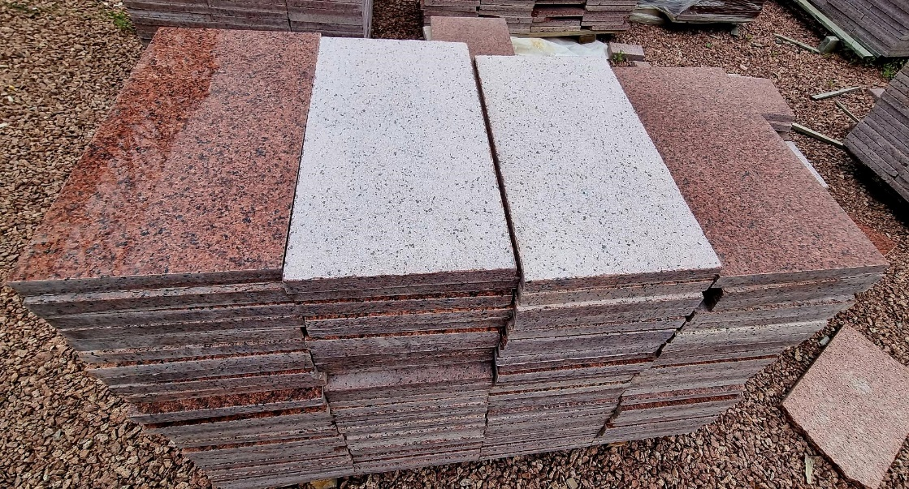
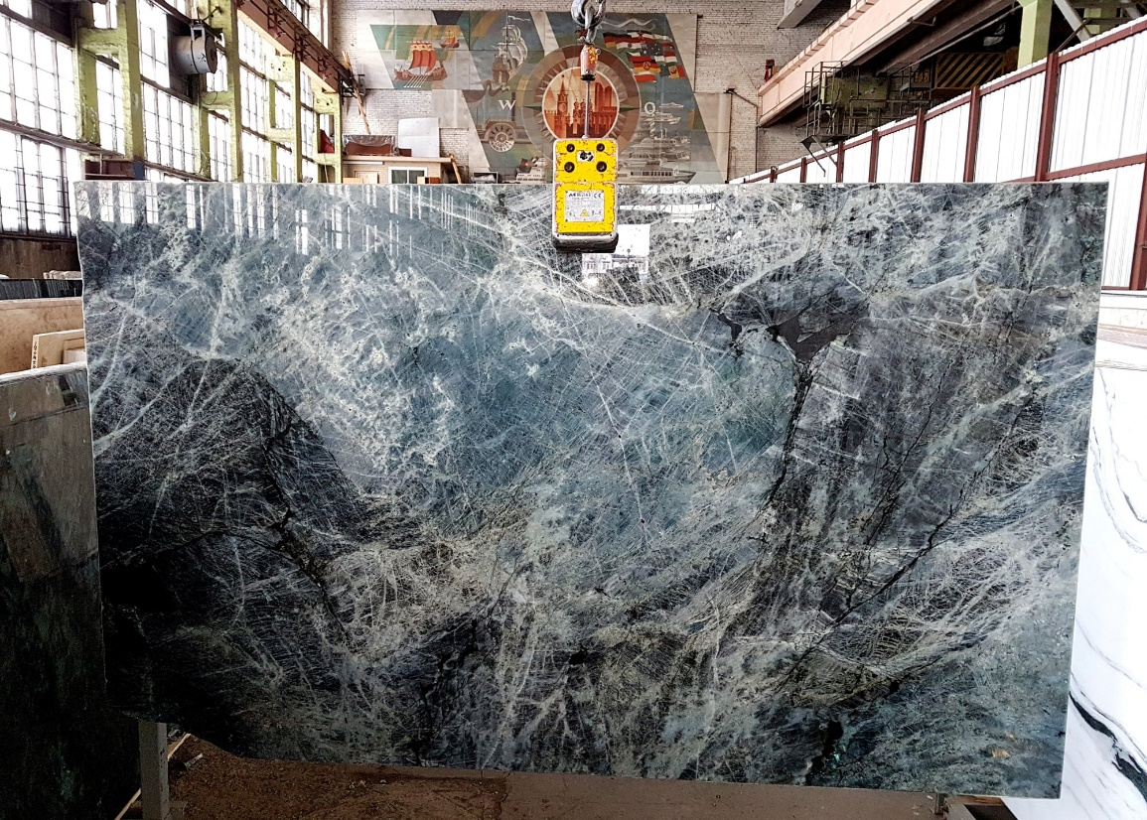
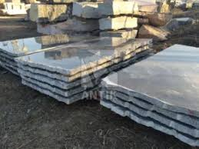
Сляб — від англійського слова Slab — плита, пластина, великий шматок. Це плита з мармуру, онікса, сланцю, граніту та інших кам'яних порід. Фактично сляб є «напівфабрикат», призначений для подальшої обробки. Він має попит у кам'яних майстернях, які спеціалізуються на виготовленні оздоблювальних матеріалів.

Slide 8
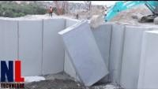

Slide 9
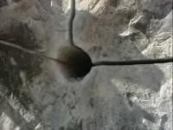
ВИДОБУТОК БАЗАЛЬТА

Slide 10
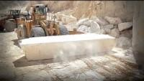
ВИДОБУТОК МАРМУРУ НА КАР'ЄРІ В ІСПАНІЇ

Slide 11
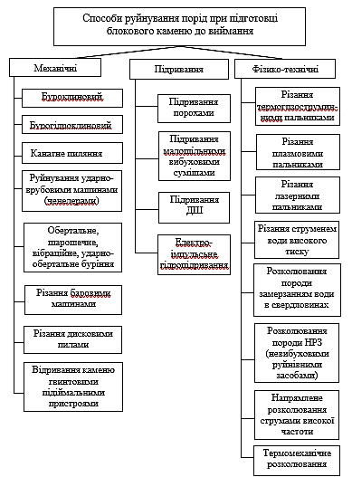
способів руйнування облицьовувального підготовці його до
Класифікація природного каменю при виймання
https://www.youtube.com/watch?v=04y4k8bJMns
https://www.youtube.com/watch?v=vUjNUEZoEFA
https://www.youtube.com/watch?v=_w_07xr7JI8
https://www.youtube.com/watch?v=KbhUAOP79uw
https://www.youtube.com/watch?v=NrtwBO_nyFA
https://www.youtube.com/watch?v=gapu6x-xVfI

Slide 12
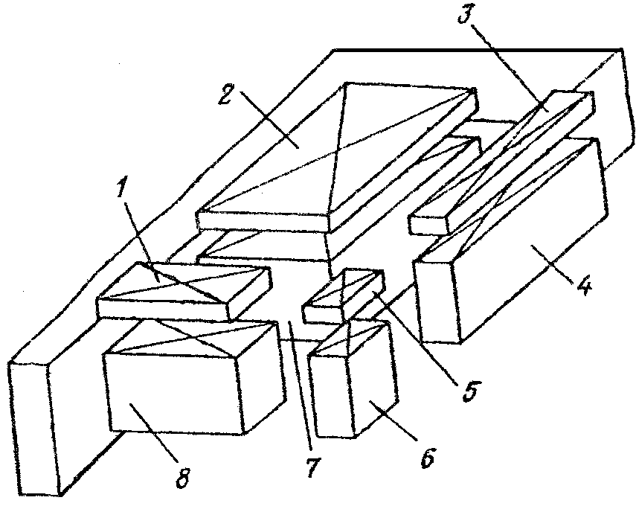
Схема поділу моноліту на блоки
– торцева положиста
західка;
– положиста панель;
– фронтальна положиста західка;
– фронтальна крута панель;
– блок;
– фронтальна положиста західка;
– моноліт уздовж фронту
уступу;
– торцева крута панель

Slide 13
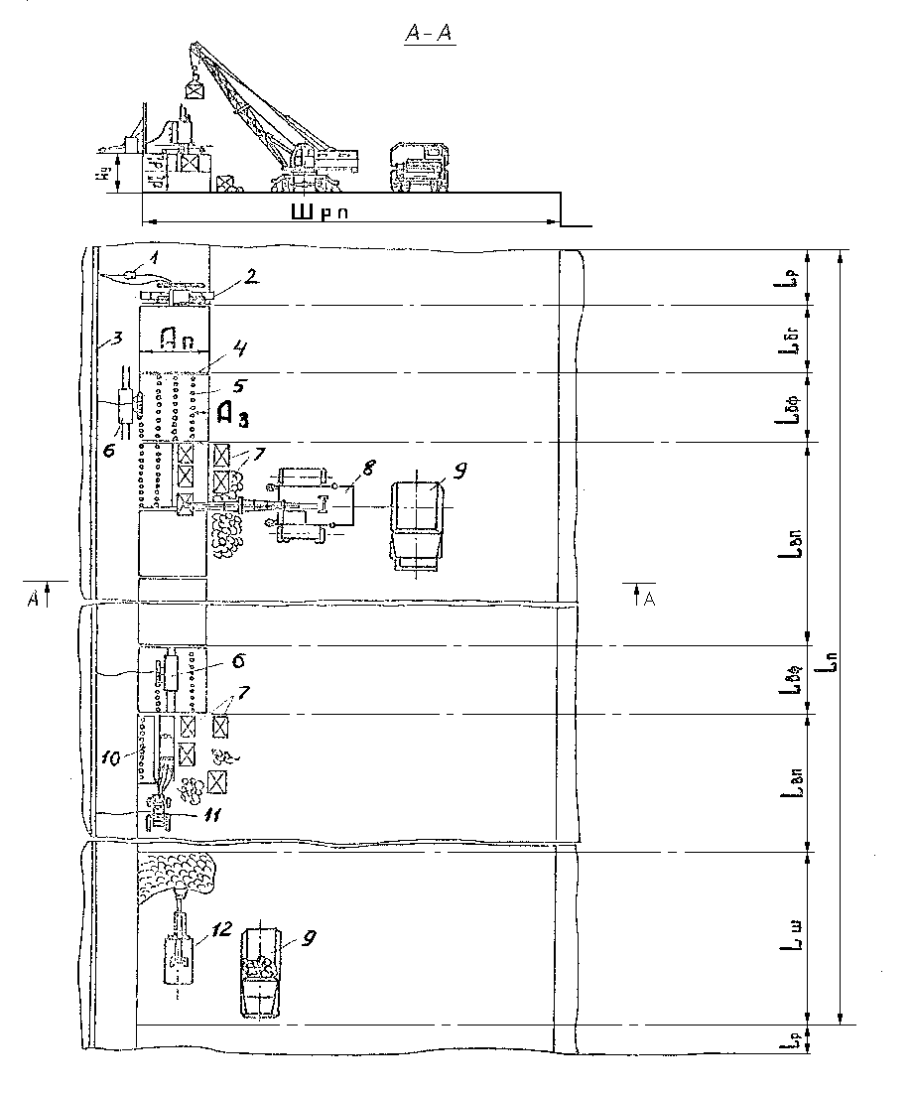
Шарова фронтально-положиста технологічна схема видобування гранітних блоків та термоклинового способу
підготовки їх до виймання та розробки
масивів типу 1б, 1в (за М. В. Дегтяренком): 1 – бак для пального;
2 – установка термічного різання;
– шпури для
відокремлення та поділу моноліту;
– установка рядкового буріння;
–товарні блоки;
– кран;
– автосамоскид;
– моноліт;
– гідроклинова установка;
– екскаватор для прибирання околля

Slide 14
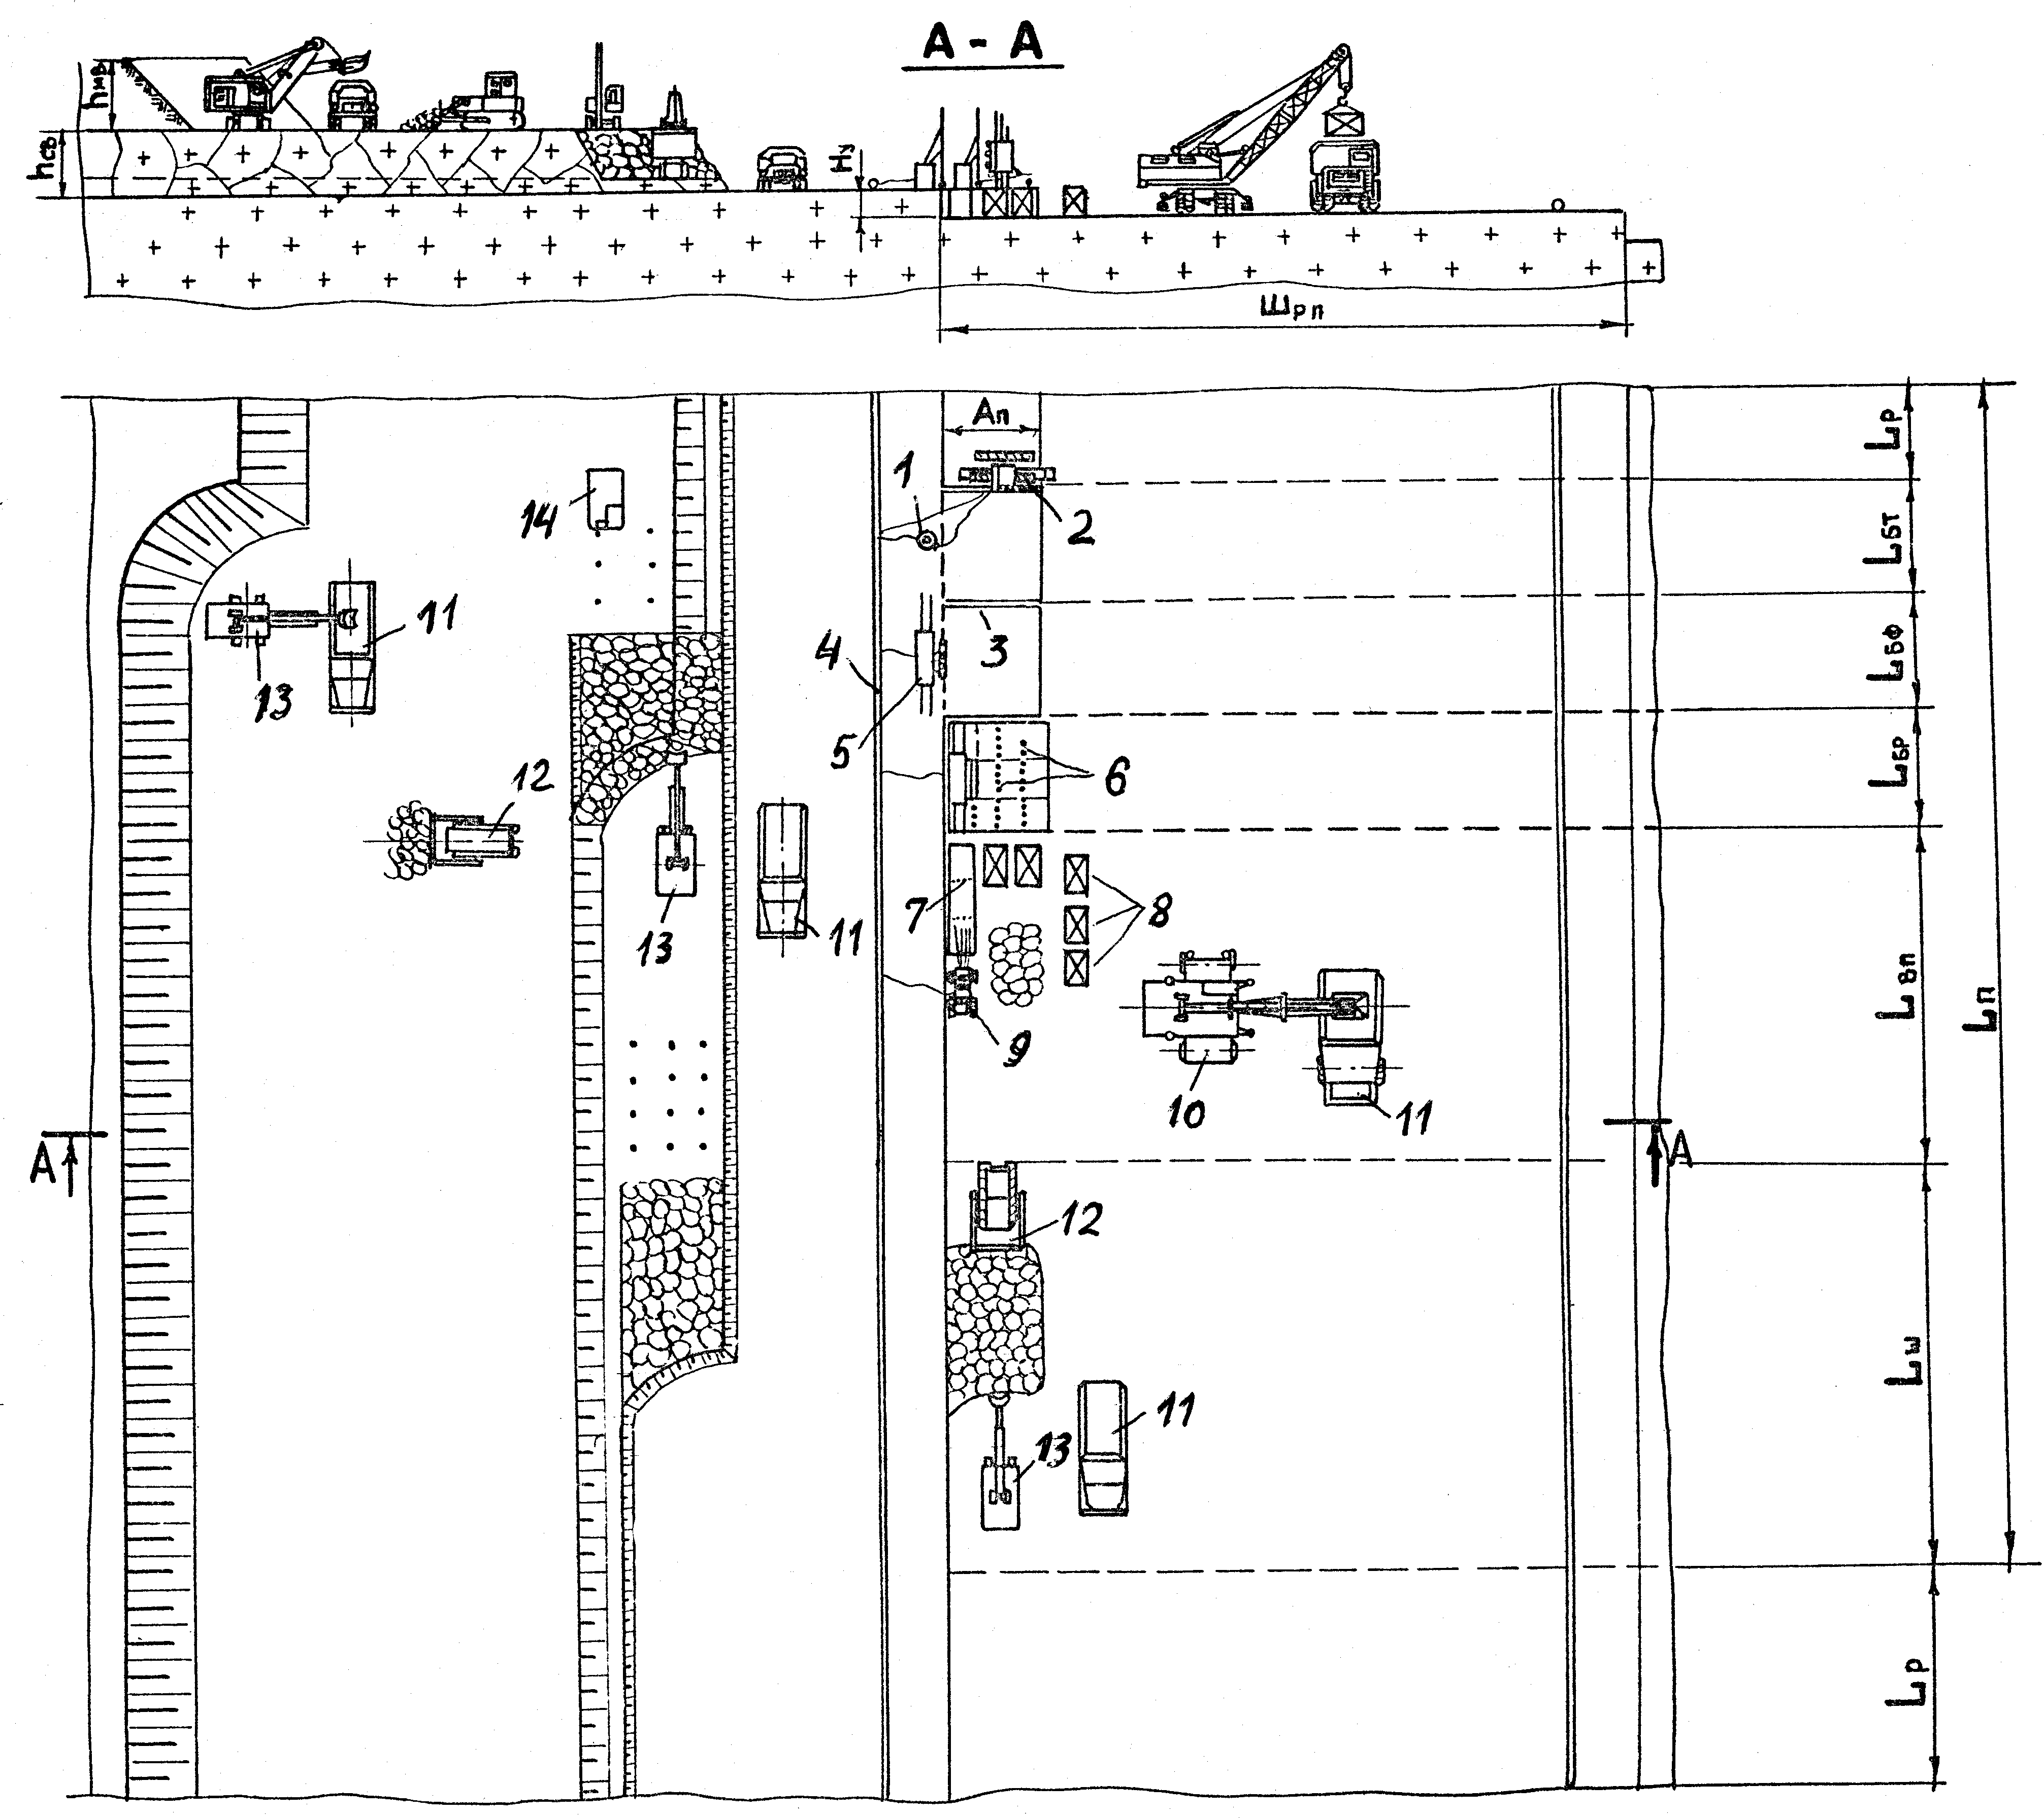
Шарова панельно-положиста технологічна схема видобування гранітних блоків при термовибухоклиновому способі підготовки їх до виймання та розробки масивів типів 1б, 1в:
1 – бак для пального;
– установка для термічного різання;
– щілина, утворена термічним різанням;
– пневмомагістраль,
– установка рядкового буріння;
– шпури для відокремлення та поділу моноліту;
– моноліт, відокремлений від масиву;
– товарні блоки;
– гідро-клинова установка;
– кран вантажопідйомністю не менш, як 25
т;
– автосамоскид;
– бульдозер;
– екскаватор для прибирання околля; 14 – буровий верстат

Slide 15
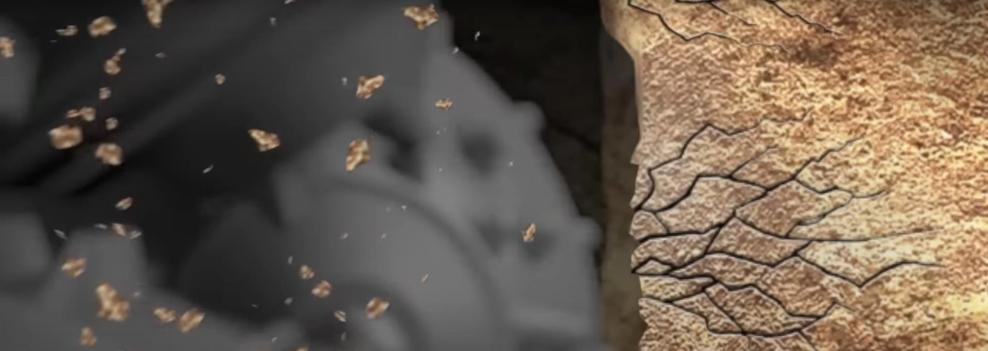
БУРОВИЙ ІНСТРУМЕНТ

Slide 16
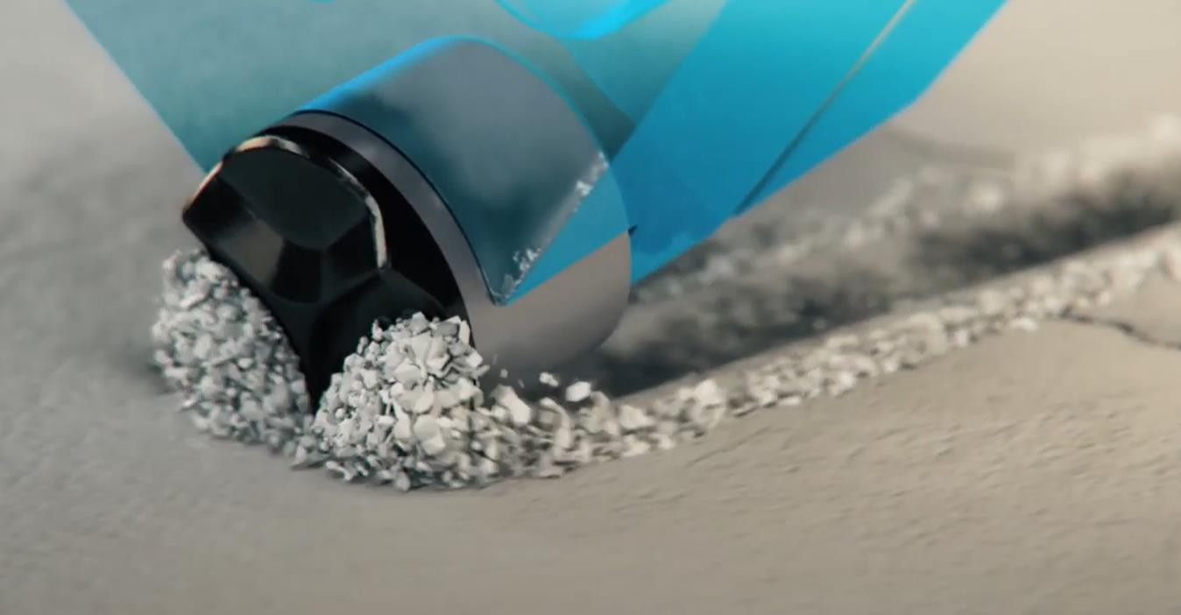
За призначенням інструмент поділяється на:
Технологічний - інструмент, за допомогою якого безпосередньо відбувається
поглиблення свердловини.
Допоміжний - для проведення
спускопідіймальних операцій (ключі, елеватори, труботримачі, обсадні колони), а також для підвищення ефективності буріння шляхом гасіння вібрацій і ударів (демпфери, амортизатори, віброгасники).
Аварійний - слугує для запобігання
(шламоуловлювачі, протиприхоплювальні перехідники та ін.) і ліквідації аварій (ловильний інструмент, фрезери та ін.).
Спеціальний - використовують для проведення спеціальних робіт у
свердловинах, наприклад: при штучному викривленні стовбура свердловини, при виконанні тампонув.ання та ін
БУРОВИЙ ІНСТРУМЕНТ
Інструмент, що використовують
при бурінні свердловин, називають буровим.
Набір технологічного
інструменту, з’єднаного у визначеній послідовності, що дає можливість виконувати
зазначені операції, називається
буровим снарядом

Slide 17
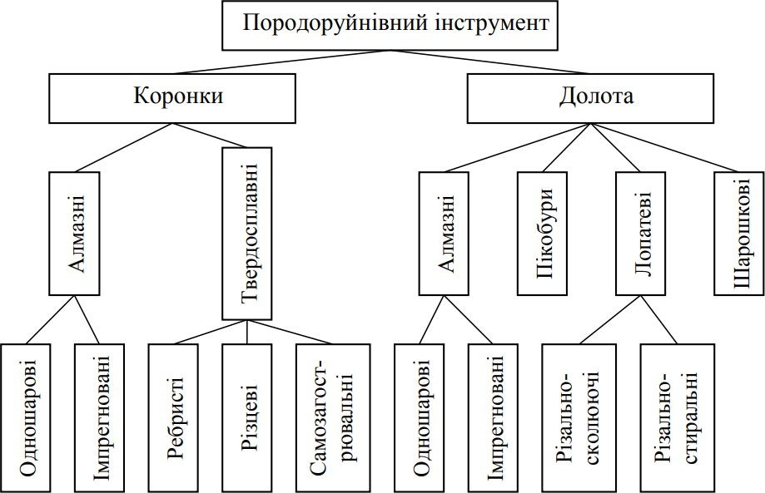
ПОРОДОРУЙНІВНИЙ ІНСТРУМЕНТ
Породоруйнівний інструмент – частина бурового снаряда, яка призначена для безпосереднього руйнування гірської
породи в процесі буріння свердловин.
Породоруйнівний інструмент для обертального буріння свердловин можна поділити на дві великі групи:
інструмент для буріння свердловин з відбором керна – коронки
інструмент для буріння без відбору
керна – долота.
Схема класифікації породоруйнівного інструменту

Slide 18
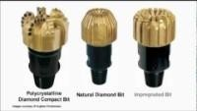
ПОРОДОРУЙНІВНИЙ ІНСТРУМЕНТ
https://www.youtube.com/watch?v=gW5MCTdIyoU
https://www.youtube.com/watch?v=kpqYU76-xM8

Slide 19
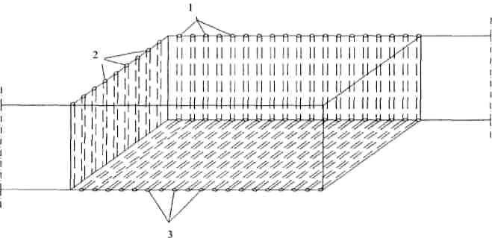
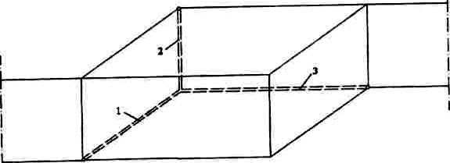
Бурові роботи при видобуванні блоків
Оконтурювання первинного моноліту за допомогою
стрічок шпурів
Оконтурювання первинного моноліту за допомогою двох взаємно пересічних
свердловин
Схема
буріння
свердловин
при
Оконтурювання шпурами первинного моноліту:
1 – стрічка шпурів тильної грані; 2 – стрічка шпурів торцевої грані;
3 – стрічка шпурів горизонтальної грані
оконтурюванні первинного моноліту:
1 – свердловина на перетині горизонтальної граней;
торцевої і
тильної і тильної і
2 – свердловина на перетині
торцевої граней;
3 – свердловина на перетині горизонтальної граней

Slide 20
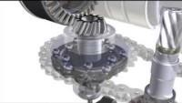
Перфоратори працюють від різних джерел енергії, залежно від цього розрізняють:
пневматичні перфоратори, які працюють від стислого
повітря;
гідравлічні перфоратори – від стислого мастила;
електричні – від електроенергії;
комбіновані.
У перфораторах використовують ударно-обертальне,
ударно-поворотне і обертальне буріння.
Пневматичні перфоратори діляться на легкі (до 18 кг), середні (19–25 кг) і важкі (більше 25 кг).
Перфоратори
Класифікація ручних перфораторів
Область використання перфораторів
Марка перфоратора | Характеристики процесу
 | Діаметр шпуру, мм | Глибина буріння, м, не більше | Коефіцієнт міцності гірських порід за шкалою М. М. Протод’яконова
ТШ36В | 32–40 | 2 | 12
ПП54В, ПП54ВБ | 40–46 | 4 | 14
ПП63В, ПП63ВБ, ПП63С | 40–46 | 5 | 20

Slide 21
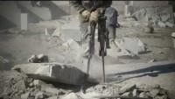
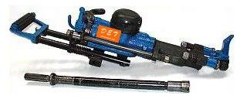
Технічна характеристика перфораторів
Показники | Марка перфоратора
 | ПП36В | ПП54В | ПП54ВБ | ПП63В | ПП63ВБ | ПП63С | ПП63П | ПП63СВ П
Діаметр бурової коронки, мм | 32–40 | 32–45 | 32–46 | 36–46 | 36–46 | до 46 | до 46 | до 46
Частота ударів за хвилину | 2300 | 2300 | 2300 | 1800 | 1800 | 1800 | 1800 | 1800
Енергія удару, Дж | 37 | 55 | 55 | 65 | 65 | 65 | 65 | 65
Крутний момент, Н⋅м | 20,0 | 29,4 | 29,4 | 27,0 | 27,0 | 27,0 | 27,5 | 27,5
Довжина перфоратора, мм | 705 | 775 | 850 | 830 | 900 | 750 | 857 | 830
Внутрішній діаметр шланга, мм: повітряного | 25,0 | 25,0 | 25,0 | 25,0 | 25,0 | 25,0 | 25,0 | 25,0
водяного | 12,5 | 12,5 | 12,5 | 12,5 | 12,5 | – | – | –
Маса, кг | 24,0 | 31,5 | 31,3 | 33,0 | 33,0 | 33,0 | 33,0 | 33,0
Перфоратори
1. Розшифрування літерних позначень в марках перфораторів: ПП
– перфоратор переносний; В – пилоподавлення водою; Б – бічна
промивка; С – продування; СВП – продування зі зволоженням.
Питома витрата повітря, м³/хв, складає 1,3.
Робочий тиск повітря, МПа, 0,5.
Розмір хвостовика (діаметр×довжина), мм, 25×108.

Slide 22
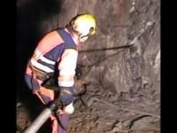
Перфоратори
Технічні характеристики
гідравлічних перфораторів фірми Tamrock
Характеристика | Марка перфоратора
 | НЕ 119 | НЕ 122
Маса, кг | 39 | 39
Довжина, мм | 510 | 510
Максимальний робочий тиск, МПа: удару обертання | 12 12 | 15 14
Максимальний крутний момент, Нм | 80 | 100
Діаметр бурової штанги, мм | 19 | 22
Діаметр шпуру, мм | 22–27 | 26–45

Slide 23
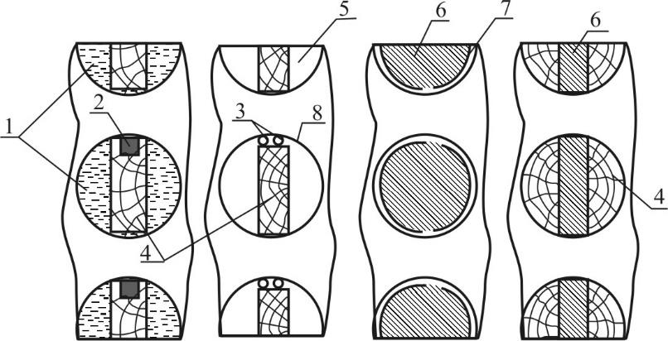
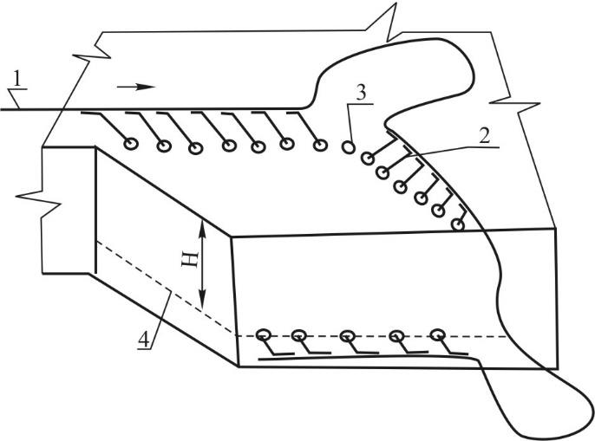
МЕТОДИ ВІДКОЛЮВАННЯ
Конструкція зарядів
напрямної дії:
1 – вода; 2 – заряд ВР; 3 – ДШ; 4 – дерев’яна демферувальна прокладка; 5 – повітряне
середовище; 6 – порох; 7 – металева труба
1.
Методи
відколювання
Вибухові методи переважно застосовують на міцних породах
миттєвої дії.
Методи силової динамічної дії.
Методи статичної дії.
Схема розміщення зарядів ДШ при одночасному висаджуванні в трьох площинах:
– магістральний ДШ,
– відрізки ДШ у шпурах;
– порожній шпур;
– проектний рівень підошви уступу

Slide 24
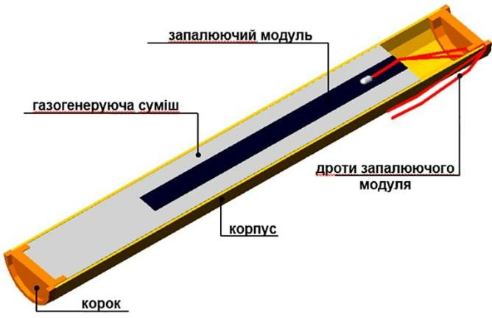
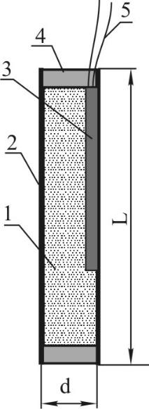
МЕТОДИ ВІДКОЛЮВАННЯ
1.
Методи
відколювання
миттєвої дії.
Конструкція генератора тиску хімічного (ГТХ) "Літокол":
1 – газогенеруюча суміш; 2 – полімерна оболонка;
Методи силової динамічної дії.
Методи статичної дії.
3 – пускач електричний; 4 – пробка полімерна; 5 – електричні проводи
ГТХ "Літокол" – токсичний прилад, що обумовлено токсичністю компонентів, які входять до його складу. За ступенем шкідливої дії на організм людини згідно з ГОСТ 12.1.007-76 компонент № 1 та компонент № 2 відносяться до 4 класу небезпеки (речовини малошкідливі).

Slide 25
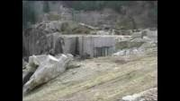
МЕТОДИ ВІДКОЛЮВАННЯ
1.
Методи
відколювання
миттєвої дії.
Методи силової динамічної дії.
Методи статичної дії.

Slide 26
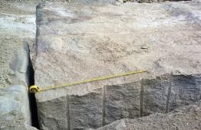
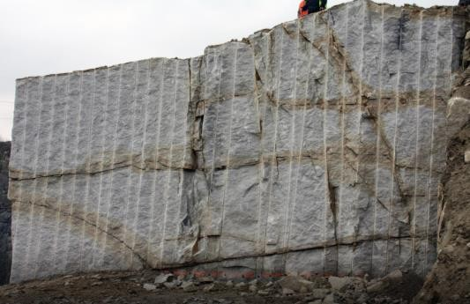
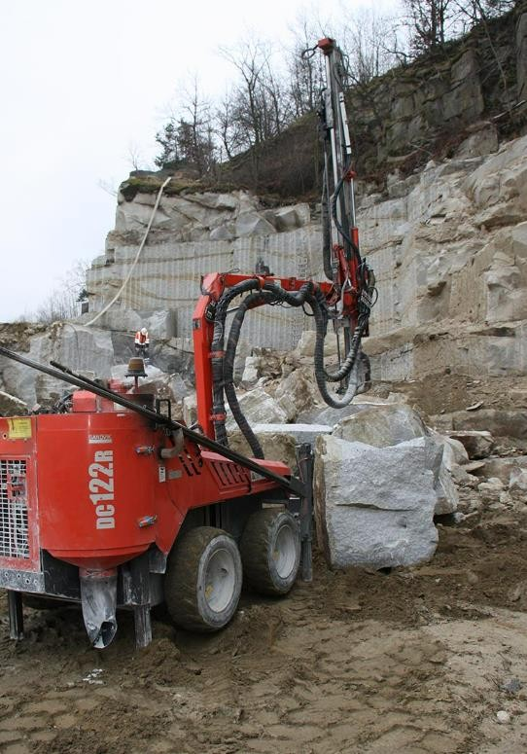
МЕТОДИ ВІДКОЛЮВАННЯ
Зрівняння
технічних характеристик промислових ВМ з характеристиками ГТХ «Літокол»
Методи відколювання миттєвої дії.
Методи силової динамічної дії.
Методи статичної дії.
Характеристики | Промислові В М | ГТХ «Літокол»
Швидкість детонації/дефлаграції (в обмеженому просторі) | 3000 – 7000 м/с | 450 м/с
Швидкість детонації/дефлаграції (на відкритому просторі) | 3000 – 6000 м/с | 2 – 3 м/с
Тиск, створений в шпурі | 1200 ГПа | 720 -810 МПа
Порівняння затрат |  | На рівні традиційних промислових ВВМ (порох скельний, ДШ, і тп.)

Slide 27
Переваги ГТХ "Літокол" над традиційними добування блочного каменю, а саме:
технологіями
МЕТОДИ ВІДКОЛЮВАННЯ
відсутність впливу згоряння двокомпонентної суміші в режимі швидкісного горіння на утворення тріщин та мікротріщин як у блоці, який відокремлюється, так і в основному масиві;
пристрій не відноситься до класу небезпеки 1.1 – вибухових матеріалів і потребує значно менших матеріальних витрат, пов'язаних з організацією їх перевезення та зберігання;
під час проведення добувних робіт не виникають технологічні втрати часу та матеріальні витрати, пов'язані з необхідністю зупинки роботи кар'єру, виведення людей та механізмів на безпечну відстань, знеструмлення інженерних мереж, машин та механізмів;
1.
Методи
відколювання
миттєвої дії.
Методи силової динамічної дії.
Методи статичної дії.
можливість планування роботи, внаслідок самостійного застосування ГТХ "Літокол" видобувниками каменю;
вартість видобувних робіт значно зменшується, а
рентабельність розробки родовища збільшується.

Slide 28
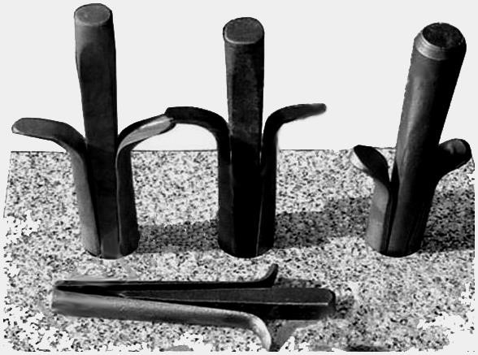
МЕТОДИ ВІДКОЛЮВАННЯ
Сталеві клини
а – встановлення сталевого клина в шпур; б – зусилля дії клина на
стінки шпуру; в – розвиток тріщини в шпурі
1. Методи відколювання миттєвої дії.
Параметри клинів фірми Pellegrini
Діаметр клинів, мм | Довжина клинів, мм | Рекомендована відстань між шпурами, см | Висота моноліту або блока
22 | 130 | 5–10 | низька
29 | 250 | 10–15 | середня
29 | 450 | 10–15 | висока
34 | 350 | 15–30 | середня
34 | 600 | 15–30 | середня – висока
34 | 750 | 15–30 | висока
2.
Методи силової динамічної дії.
3. Методи статичної дії.

Slide 29
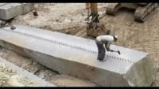
МЕТОДИ ВІДКОЛЮВАННЯ
СТАЛЕВІ КЛИНИ
1. Методи відколювання миттєвої дії.
2.
Методи силової динамічної дії.
3. Методи статичної дії.

Slide 30
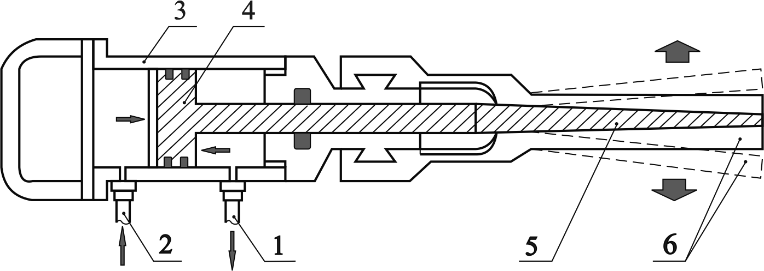
МЕТОДИ ВІДКОЛЮВАННЯ
МЕХАНІЗОВАНІ КЛИНИ
Механізовані клини відрізняються від простих тим, що
зусилля на клин створюється не ударом, а будь-яким силовим механічним пристроєм.
ГІДРАВЛІЧНІ КЛИНИ
1. Методи відколювання миттєвої дії.
2.
Методи силової динамічної дії.
3. Методи статичної дії.
Схема гідроклина для розколювання каменя:
1 — поршень з штоком; 2 — клин; 3 — пружинячі щічки; 4 — корпус; 5 — напірний шланг; 6 — зливний шланг

Slide 31
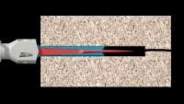
МЕТОДИ ВІДКОЛЮВАННЯ
ГІДРАВЛІЧНІ КЛИНИ Darda
1. Методи відколювання миттєвої дії.
2.
Методи силової динамічної дії.
3. Методи статичної дії.

Slide 32
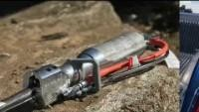
МЕТОДИ ВІДКОЛЮВАННЯ
ГІДРАВЛІЧНІ КЛИНИ Darda
1. Методи відколювання миттєвої дії.
2.
Методи силової динамічної дії.
3. Методи статичної дії.

Slide 33
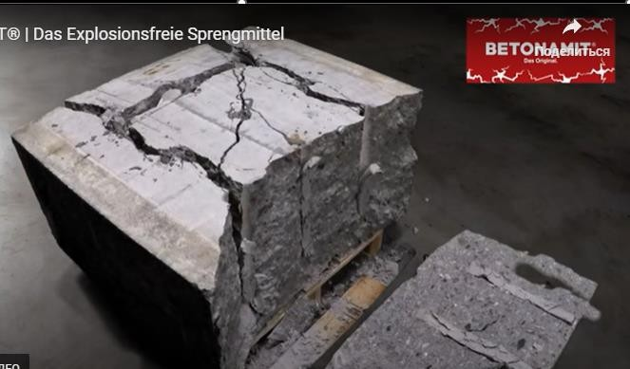
МЕТОДИ ВІДКОЛЮВАННЯ
НРС (невибухово-руйнівні суміші)
Застосовують НРС розбавленими їх водою в співвідношенні 10:3 (тверда фаза : рідина). Суміш, яка має рідку консистенцію, поміщається в шпури, де вона під
дією реакції гідратації твердіє і розширюється,
розвиваючи на стінки шпурів тиск до 40 МПа.
За технології застосування НРС рекомендують
глибину буріння шпурів 0,8–0,9 від висоти блоків;
відстань між шпурами – 15–30 см при діаметрі 30–42 мм;
питома витрата НРС – 4–5 кг/м³ при відокремленні мармурових монолітів та 6–7 кг/м3 при відокремленні гранітних монолітів
Методи відколювання миттєвої дії.
Методи силової динамічної дії.
3.
Методи статичної
дії.

Slide 34
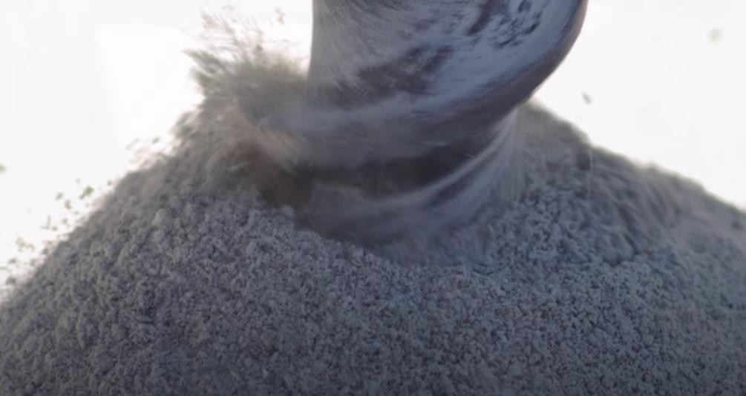
МЕТОДИ ВІДКОЛЮВАННЯ
НРС (невибухово-руйнівні суміші)
Переваги
НРС:
беззвучність розколювання каменя;
відсутність сейсмічного ефекту, розльоту осколків породи, викиду твердих і газоподібних продуктів.
Методи відколювання миттєвої дії.
Методи силової динамічної дії.
Недоліки:
- неможливість
використовування НРС при
мінусовій температурі;
- велика тривалість розколювання породи (20…70
год).
3.
Методи статичної
дії.

Slide 35
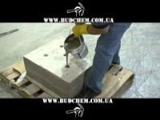
МЕТОДИ ВІДКОЛЮВАННЯ
НРС (невибухово-руйнівні суміші)
Методи відколювання миттєвої дії.
Методи силової динамічної дії.
3.
Методи статичної
дії.

Slide 36
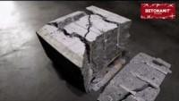
МЕТОДИ ВІДКОЛЮВАННЯ
НРС (невибухово-руйнівні суміші)
Методи відколювання миттєвої дії.
Методи силової динамічної дії.
3.
Методи статичної
дії.

Slide 37
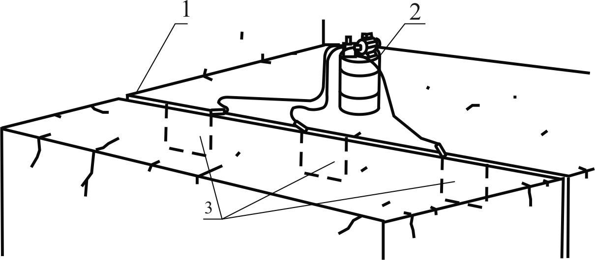
МЕТОДИ ЗАВАЛЕННЯ ВІДОКРЕМЛЕНОГО МОНОЛІТУ
Технічні характеристики подушок, що розширюються:
потужність двигуна – 2,2 кВт; маса двигуна – 30 кг;
робочий тиск води – 3 МПа;
зусилля, що розвивається кожною
подушкою – 3 МН,
товщина подушки – 2 мм; маса подушки – 7–15 кг.
Схема застосування гідравлічних подушок:
1 – пропиляна щілина; 2 – гідравлічний насос; 3 – гідравлічні
подушки
Завалення монолітів здійснюється за допомогою:
гідравлічні або пневматичні подушки;
гідравлічні домкрати;
механічні скребки або ківш гідравлічного екскаватора.
лебідки.

Slide 38
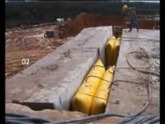
МЕТОДИ ЗАВАЛЕННЯ ВІДОКРЕМЛЕНОГО МОНОЛІТУ

Slide 39
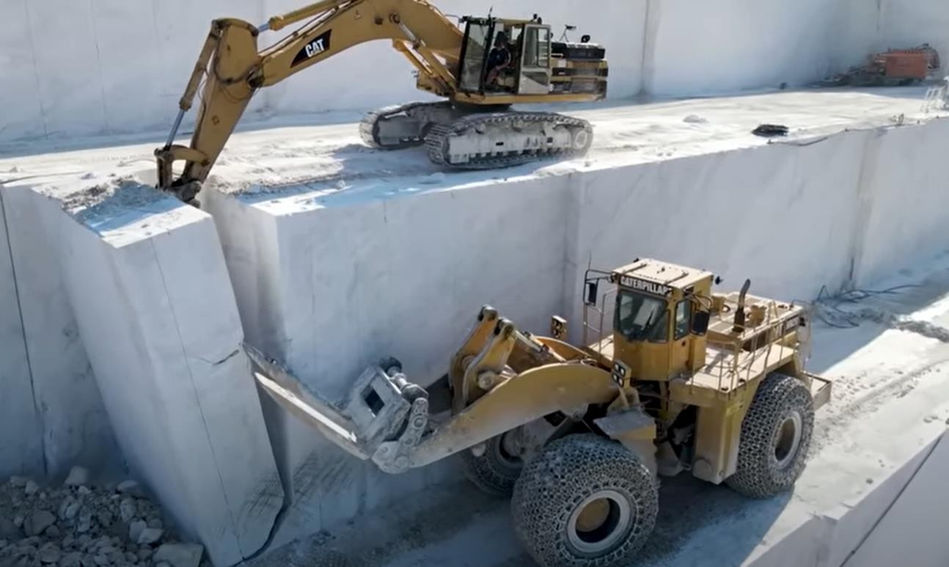
МЕТОДИ ЗАВАЛЕННЯ ВІДОКРЕМЛЕНОГО МОНОЛІТУ
Загальний вигляд шкребка
Технічні характеристики шкребків
Тип скребка | Марка базового навантажувача | Довжина, м | Маса, кг
I | Cat980F/GWA500 | 6–8 | 3500
II | Cat 988 F WA 600 L330C | 8–12 | 5500
III | Cat 990 WA 700 | 8–12 | 6500
IV | Cat 992 D WA 800 | 12–15 | 7500

Slide 40
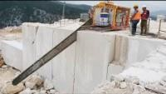
МЕТОДИ ЗАВАЛЕННЯ ВІДОКРЕМЛЕНОГО МОНОЛІТУ

Slide 41
МЕТОДИ ЗАВАЛЕННЯ ВІДОКРЕМЛЕНОГО МОНОЛІТУ

Slide 42
МЕТОДИ ЗАВАЛЕННЯ ВІДОКРЕМЛЕНОГО МОНОЛІТУ

Slide 43
СПЕЦІАЛЬНІ ІНСТРУМЕНТИ ДЛЯ
ВИДОБУТКУ
КАМЕНЕРІЗНІ МАШИНИ
Розрізняють:
за конструкцією різального органу: машини з дисковими пилами, з кільцевими фрезами, з різальними ланцюгами (барами) та алмазно-канатні;
за розташуванням каменерізних машин відносно уступу:
підошвоуступні, що розташовуються на підошві уступу;
надуступні, що розташовуються на покрівлі уступу;
комбіновані, тобто такі, що розташовуються частково на підошві, частково на покрівлі уступу (одна з назв – „уступні“)
БЛОЧНОГО КАМЕНЮ
Каменерізні машини для добування стінових і облицювальних каменів поділяються на машини для відкритих розробок каменю й машини для підземної розробки каменю.
Підошвоуступна дискова
каменерізна
машина
Машини поділяють на:
універсальні, які можуть виконувати всі 3 операції –
поперечні, горизонтальні та тилові пропили;
операційні, які виконують лише одну операцію;
агрегати, які поєднують кілька операційних машин, що мають спільне керування і напрям руху.

Slide 44
СПЕЦІАЛЬНІ ІНСТРУМЕНТИ ДЛЯ
ВИДОБУТКУ
МАШИНИ З ДИСКОВИМИ ПИЛАМИ
Машина з дисковими
пилами низькоуступна СМ- 89А (підошвоуступна)
БЛОЧНОГО КАМЕНЮ
СМ-89А
Область використання розрахована на роботу з низькими уступами.
Призначена для вирізування штучного будівного каменю із вапняків міцністю до 10 Н/мм2, розміром 49×24×18,8 або
39×19×18,8 см.
Низькоуступна машина для
видобутку стінового каменю
„PRIMA “

Slide 45
СПЕЦІАЛЬНІ ІНСТРУМЕНТИ ДЛЯ
ВИДОБУТКУ
МАШИНИ З ДИСКОВИМИ ПИЛАМИ
БЛОЧНОГО КАМЕНЮ
Каменерізна пила Pilemaster RS15 на базі
екскаватора

Slide 46
СПЕЦІАЛЬНІ ІНСТРУМЕНТИ ДЛЯ
ВИДОБУТКУ
БЛОЧНОГО КАМЕНЮ

Slide 47
СПЕЦІАЛЬНІ ІНСТРУМЕНТИ ДЛЯ
ВИДОБУТКУ
БЛОЧНОГО КАМЕНЮ

Slide 48
СПЕЦІАЛЬНІ ІНСТРУМЕНТИ ДЛЯ
ВИДОБУТКУ
МАШИНИ З ГНУЧКИМИ РОБОЧИМИ ОРГАНАМИ
БЛОЧНОГО КАМЕНЮ
Послідовність операцій при виконанні вертикального пропилу баровою пилою без створення траншей
а) – врізування бару; б) – робоча подача машини при виконанні пропилу; в) – кінець ходу машини; г) – розворот бару за
годинниковою стрілкою (змінюється напрям руху ріжучого ланцюга); д) – робоча подача машини у зворотному напрямі і завершення виконання вертикального пропилу
Барові машини випускають італійські та німецькі фірми Fantini, Pellegrini, DazziniMacchine, Officine meccanica Carrone, Korfmann.

Slide 49
СПЕЦІАЛЬНІ ІНСТРУМЕНТИ ДЛЯ
ВИДОБУТКУ
БЛОЧНОГО КАМЕНЮ
Барові машини
італійської фірми Fantini

Slide 50
СПЕЦІАЛЬНІ ІНСТРУМЕНТИ ДЛЯ
ВИДОБУТКУ
БЛОЧНОГО КАМЕНЮ
Барові машини
італійської фірми Fantini

Slide 51
СПЕЦІАЛЬНІ ІНСТРУМЕНТИ ДЛЯ ВИДОБУТКУ
БЛОЧНОГО КАМЕНЮ
МАШИНА АЛМАЗНО-КАНАТНА КАМЕНЕРІЗНА
КАНАТНА ПИЛА – це сталевий трос діаметром 3,5- 6 мм, який звито у нескінчену петлю з трьох жил діаметром 1,2-1,8 мм.
Переваги канатних пил:
простота конструкції;
незначна енерго- і металоємність;
невисокі витрати сировини на пропил;
можливість отримати блоки великого
розміру.
Недоліки канатних пил:
складність експлуатації при від’ємних температурах;
різке зниження показників роботи за наявності твердих включень та розколин;
значний об’єм підготовчих робіт.

Slide 52
МАШИНА АЛМАЗНО-КАНАТНА КАМЕНЕРІЗНА
СПЕЦІАЛЬНІ ІНСТРУМЕНТИ ДЛЯ ВИДОБУТКУ
БЛОЧНОГО КАМЕНЮ
1 – рейковий шлях; 2 – корпус; 3 – колеса; 4 – захисна планка
(захист від канату, який обірвався); 5 – поворотний вузол з робочим (приводним) шківом; 6 – допоміжні напрямні шківи; 7 – алмазний канат.

Slide 53
СПЕЦІАЛЬНІ ІНСТРУМЕНТИ ДЛЯ ВИДОБУТКУ
БЛОЧНОГО КАМЕНЮ
МАШИНА АЛМАЗНО-КАНАТНА КАМЕНЕРІЗНА
Способи врізання алмазного канату у масив при відокремленні від нього каменю
а – горизонтальне різання; в – вертикальне врізання у горизонтальну поверхню.
– канатне устаткування (електричне або дизельне);
– напрямні шківи;
– алмазний канат;
– стаціонарні напрямні шківи;
– отвори для розташування канату, які пробурили заздалегідь;
– пропил, що його здійснює канат;
– спеціальний набір шківів для здійснення вертикального пропилу, врізання у горизонтальну поверхню

Slide 54
СПЕЦІАЛЬНІ ІНСТРУМЕНТИ ДЛЯ ВИДОБУТКУ
БЛОЧНОГО КАМЕНЮ
МАШИНА АЛМАЗНО-КАНАТНА КАМЕНЕРІЗНА

Slide 55
СПЕЦІАЛЬНІ ІНСТРУМЕНТИ ДЛЯ
ВИДОБУТКУ
БЛОЧНОГО КАМЕНЮ
Алмазно-канатні машини італійської фірми DazziniMacchine

